Slide 1
Ακίνητη Προσθετική ΙI
Ανοικτά Ακαδημαϊκά Μαθήματα στο ΤΕΙ Αθήνας
Ενότητα 10: Επικάλυψη Μεταλλικού Σκελετού με Αισθητικά Υλικά
β’ μέρος
Αριστείδης Γαλιατσάτος
DDs, Dr Dent. Επίκουρος Καθηγητής ΤΕΙ Αθήνας
Τμήμα Οδοντικής Τεχνολογίας
Το περιεχόμενο του μαθήματος διατίθεται με άδεια Creative Commons εκτός και αν αναφέρεται διαφορετικά | Το έργο υλοποιείται στο πλαίσιο του Επιχειρησιακού Προγράμματος «Εκπαίδευση και Δια Βίου Μάθηση» και συγχρηματοδοτείται από την Ευρωπαϊκή Ένωση (Ευρωπαϊκό Κοινωνικό Ταμείο) και από εθνικούς πόρους.

Slide 2
Σύνθετες ρητίνες (1 από 2)
Χαρακτηριστικό των συνθέτων ρητινών είναι ότι περιέχουν μονομερές διαφορετικό από αυτό των ακρυλικών ρητινών (BISGMA), ενώ στο πολυμερές τους έχουν προστεθεί λεπτά μόρια χαλαζία και ίνες πυριτίου.

Slide 3
Σύνθετες ρητίνες (2 από 2)
Οι σύνθετες ρητίνες διατίθενται σε μορφή πάστας που δομείται κατευθείαν πάνω στο μεταλλικό σκελετό και πολυμερίζονται σε ειδικές συσκευές, σε συνθήκες αυξημένης θερμοκρασίας και πίεσης, χωρίς τη χρονοβόρα διαδικασία της εγκλείστρωσης.

Slide 4
Ιδιότητες σύνθετων ρητινών (1 από 4)
Μικρή γραμμική συστολή πολυμερισμού (0,22%) και άρα πολύ καλή εφαρμογή.
Πολυμερίζονται πλήρως, χωρίς να μένουν κατάλοιπα χημικών ουσιών και υπολειπόμενο μονομερές.
Δεν είναι τοξικές.
Παρουσιάζουν μεγαλύτερη αντοχή στον εφελκυσμό, στην κάμψη και είναι σκληρότερες από τις ακρυλικές ρητίνες.
Μεγάλη ευκολία κατασκευής, λόγω της μορφής πάστας.

Slide 5
Ιδιότητες σύνθετων ρητινών (2 από 4)
©Αριστείδης Γαλιατσάτος

Slide 6
Ιδιότητες σύνθετων ρητινών (3 από 4)
©Αριστείδης Γαλιατσάτος

Slide 7
Ιδιότητες σύνθετων ρητινών (4 από 4)
© Δημητροπούλου Ε. Η εργαστηριακή διαδικασία στην Ακίνητη Προσθετική. Αυτοέκδοση. Αθήνα 2004

Slide 8
Πλεονεκτήματα σύνθετων ρητινών (1 από 2)
Βελτιωμένες φυσικές και μηχανικές ιδιότητες,
Μεγαλύτερη αντοχή,
Καλύτερη αισθητική,
Ευκολότερη διαδικασία κατασκευής.
Απαραίτητη και με αυτές η μηχανική συγκράτηση

Slide 9
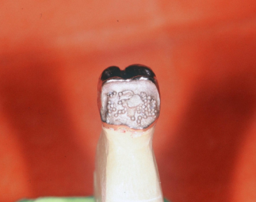
Πλεονεκτήματα σύνθετων ρητινών (2 από 2)
© Δημητροπούλου Ε. Η εργαστηριακή διαδικασία στην Ακίνητη Προσθετική. Αυτοέκδοση. Αθήνα 2004

Slide 10
Επικάλυψη με σύνθετη ρητίνη (1 από 27)
© Δημητροπούλου Ε. Η εργαστηριακή διαδικασία στην Ακίνητη Προσθετική. Αυτοέκδοση. Αθήνα 2004

Slide 11
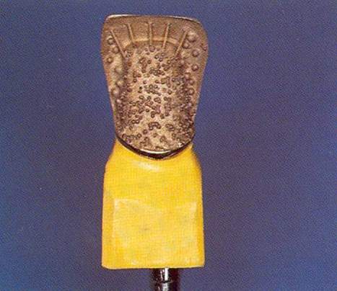
Επικάλυψη με σύνθετη ρητίνη (2 από 27)
Ο μεταλλικός σκελετός γυαλίζεται και στιλβώνεται εκτός από την προστομιακή πλευρά, όπου θα τοποθετηθεί η όψη.
©Αριστείδης Γαλιατσάτος

Slide 12
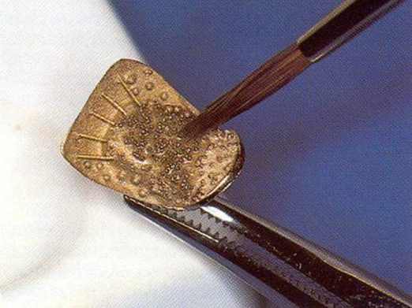
Επικάλυψη με σύνθετη ρητίνη (3 από 27)
Τοποθέτηση συγκολλητικού παράγοντα (αν παρέχεται)
©Αριστείδης Γαλιατσάτος

Slide 13
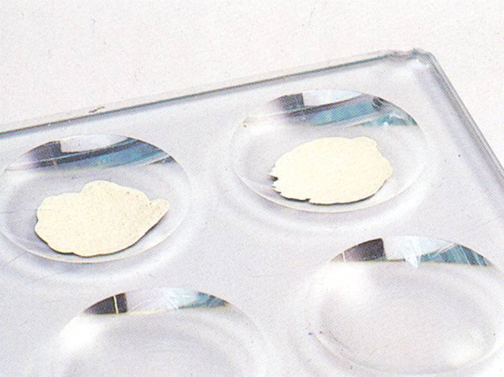
Επικάλυψη με σύνθετη ρητίνη (4 από 27)
Ανάμιξη της αδιαφάνειας (opaquer)
©Αριστείδης Γαλιατσάτος

Slide 14
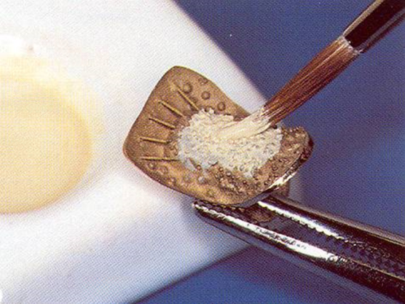
Επικάλυψη με σύνθετη ρητίνη (5 από 27)
Τοποθέτηση της αδιαφάνειας
©Αριστείδης Γαλιατσάτος

Slide 15
Επικάλυψη με σύνθετη ρητίνη (6 από 27)
©Αριστείδης Γαλιατσάτος

Slide 16
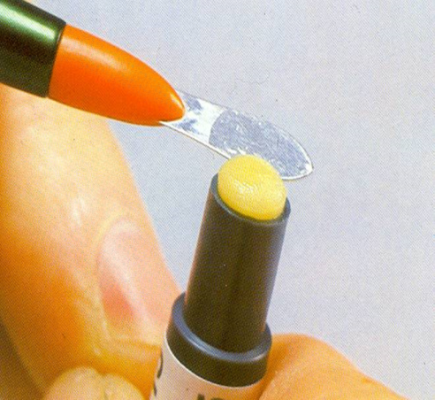
Επικάλυψη με σύνθετη ρητίνη (7 από 27)
Τοποθέτηση υλικού αυχένα
©Αριστείδης Γαλιατσάτος

Slide 17
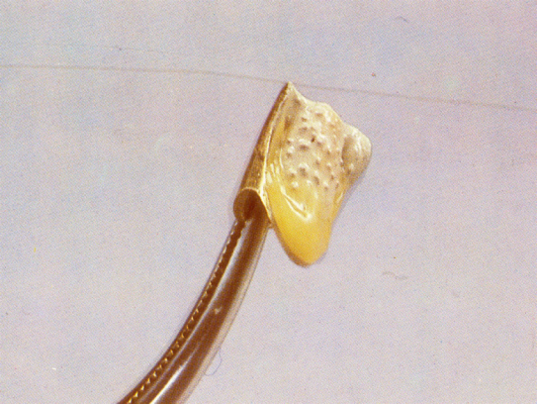
Επικάλυψη με σύνθετη ρητίνη (8 από 27)
Τοποθέτηση του υλικού μόνο στην αυχενική περιοχή
©Αριστείδης Γαλιατσάτος

Slide 18
Επικάλυψη με σύνθετη ρητίνη (9 από 27)
Τοποθέτηση οδοντίνης (σώμα)
©Αριστείδης Γαλιατσάτος

Slide 19
Επικάλυψη με σύνθετη ρητίνη (10 από 27)
Τοποθέτηση οδοντίνης (σώμα)
©Αριστείδης Γαλιατσάτος

Slide 20
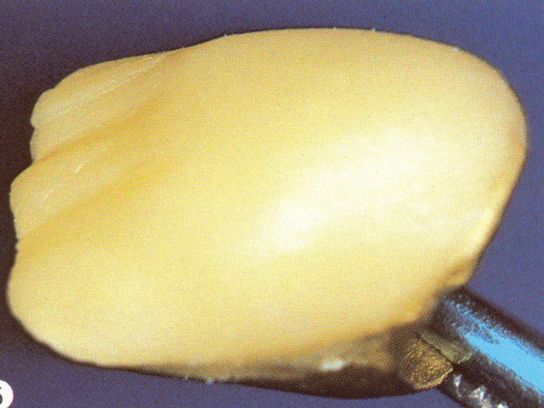
Επικάλυψη με σύνθετη ρητίνη (11 από 27)
Στο κοπτικό τριτημόριο το στρώμα της οδοντίνης έχει μειωμένο πάχος
©Αριστείδης Γαλιατσάτος

Slide 21
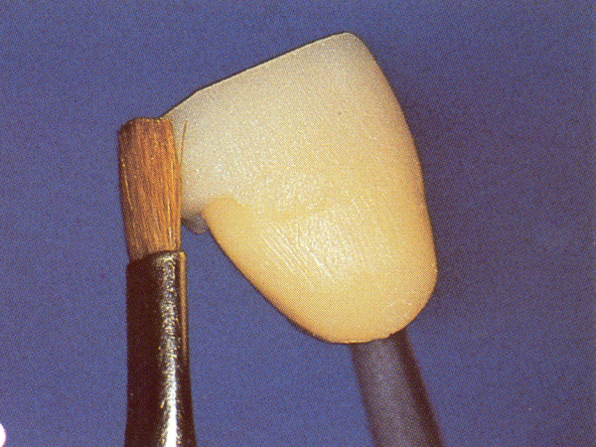
Επικάλυψη με σύνθετη ρητίνη (12 από 27)
Τοποθέτησης διαφάνειας (αδαμαντίνη)
©Αριστείδης Γαλιατσάτος

Slide 22
Επικάλυψη με σύνθετη ρητίνη (13 από 27)
©Αριστείδης Γαλιατσάτος

Slide 23
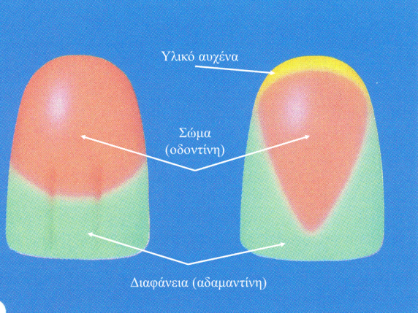
Επικάλυψη με σύνθετη ρητίνη (14 από 27)
Σχηματική παράσταση των διαδοχικών στρωμάτων
©Αριστείδης Γαλιατσάτος

Slide 24
Επικάλυψη με σύνθετη ρητίνη (15 από 27)
©Αριστείδης Γαλιατσάτος

Slide 25
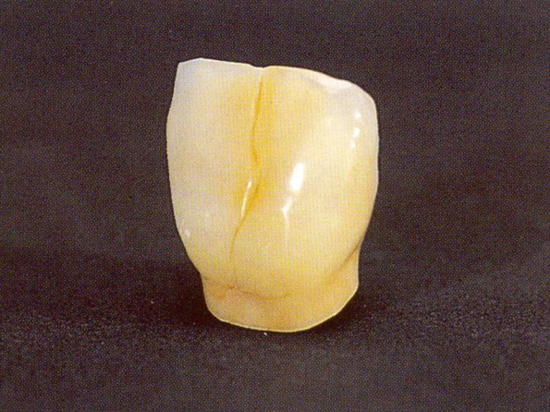
Επικάλυψη με σύνθετη ρητίνη (16 από 27)
Δημιουργία ιδιαίτερων χαρακτηριστικών
©Αριστείδης Γαλιατσάτος

Slide 26
Επικάλυψη με σύνθετη ρητίνη (17 από 27)
©Αριστείδης Γαλιατσάτος

Slide 27
Επικάλυψη με σύνθετη ρητίνη (18 από 27)
©Αριστείδης Γαλιατσάτος

Slide 28
Επικάλυψη με σύνθετη ρητίνη (19 από 27)
©Αριστείδης Γαλιατσάτος

Slide 29
Επικάλυψη με σύνθετη ρητίνη (20 από 27)
©Αριστείδης Γαλιατσάτος

Slide 30
Επικάλυψη με σύνθετη ρητίνη (21 από 27)
©Αριστείδης Γαλιατσάτος

Slide 31
Επικάλυψη με σύνθετη ρητίνη (22 από 27)
©Αριστείδης Γαλιατσάτος

Slide 32
Επικάλυψη με σύνθετη ρητίνη (23 από 27)
©Αριστείδης Γαλιατσάτος

Slide 33
Επικάλυψη με σύνθετη ρητίνη (24 από 27)
© Δημητροπούλου Ε. Η εργαστηριακή διαδικασία στην Ακίνητη Προσθετική. Αυτοέκδοση. Αθήνα 2004

Slide 34
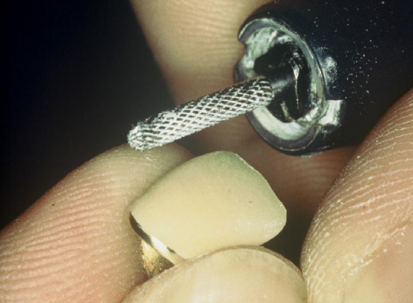
Επικάλυψη με σύνθετη ρητίνη (25 από 27)
Διόρθωση σχήματος - λείανση

Slide 35
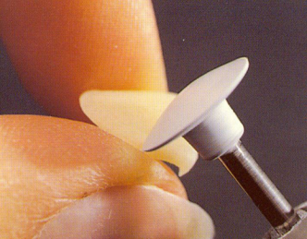
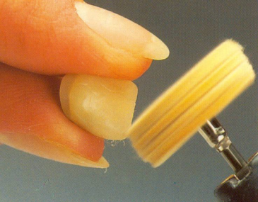
Επικάλυψη με σύνθετη ρητίνη (26 από 27)
©Αριστείδης Γαλιατσάτος
©Αριστείδης Γαλιατσάτος
Λείανση
Στίλβωση
©Αριστείδης Γαλιατσάτος

Slide 36
Επικάλυψη με σύνθετη ρητίνη (27 από 27)
© Δημητροπούλου Ε. Η εργαστηριακή διαδικασία στην Ακίνητη Προσθετική. Αυτοέκδοση. Αθήνα 2004

Slide 37
Τέλος Ενότητας

Slide 38
Σημειώματα

Slide 39
Σημείωμα Αναφοράς
Copyright Τεχνολογικό Εκπαιδευτικό Ίδρυμα Αθήνας, Αριστείδης Γαλιατσάτος 2014. Αριστείδης Γαλιατσάτος. «Ακίνητη Προσθετική ΙI. Ενότητα 10: Επικάλυψη Μεταλλικού Σκελετού με Αισθητικά Υλικά β’ μέρος». Έκδοση: 1.0. Αθήνα 2014. Διαθέσιμο από τη δικτυακή διεύθυνση: ocp.teiath.gr.

Slide 40
Σημείωμα Αδειοδότησης
Το παρόν υλικό διατίθεται με τους όρους της άδειας χρήσης Creative Commons Αναφορά, Μη Εμπορική Χρήση Παρόμοια Διανομή 4.0 [1] ή μεταγενέστερη, Διεθνής Έκδοση. Εξαιρούνται τα αυτοτελή έργα τρίτων π.χ. φωτογραφίες, διαγράμματα κ.λ.π., τα οποία εμπεριέχονται σε αυτό. Οι όροι χρήσης των έργων τρίτων επεξηγούνται στη διαφάνεια «Επεξήγηση όρων χρήσης έργων τρίτων».
Τα έργα για τα οποία έχει ζητηθεί άδεια αναφέρονται στο «Σημείωμα Χρήσης Έργων Τρίτων».
[1] http://creativecommons.org/licenses/by-nc-sa/4.0/
Ως Μη Εμπορική ορίζεται η χρήση:
που δεν περιλαμβάνει άμεσο ή έμμεσο οικονομικό όφελος από την χρήση του έργου, για το διανομέα του έργου και αδειοδόχο
που δεν περιλαμβάνει οικονομική συναλλαγή ως προϋπόθεση για τη χρήση ή πρόσβαση στο έργο
που δεν προσπορίζει στο διανομέα του έργου και αδειοδόχο έμμεσο οικονομικό όφελος (π.χ. διαφημίσεις) από την προβολή του έργου σε διαδικτυακό τόπο
Ο δικαιούχος μπορεί να παρέχει στον αδειοδόχο ξεχωριστή άδεια να χρησιμοποιεί το έργο για εμπορική χρήση, εφόσον αυτό του ζητηθεί.

Slide 41
Επεξήγηση όρων χρήσης έργων τρίτων
©
Δεν επιτρέπεται η επαναχρησιμοποίηση του έργου, παρά μόνο εάν ζητηθεί εκ νέου άδεια από το δημιουργό.
διαθέσιμο με άδεια CC-BY
Επιτρέπεται η επαναχρησιμοποίηση του έργου και η δημιουργία παραγώγων αυτού με απλή αναφορά του δημιουργού.
διαθέσιμο με άδεια CC-BY-SA
Επιτρέπεται η επαναχρησιμοποίηση του έργου με αναφορά του δημιουργού, και διάθεση του έργου ή του παράγωγου αυτού με την ίδια άδεια.
διαθέσιμο με άδεια CC-BY-ND
Επιτρέπεται η επαναχρησιμοποίηση του έργου με αναφορά του δημιουργού.
Δεν επιτρέπεται η δημιουργία παραγώγων του έργου.
διαθέσιμο με άδεια CC-BY-NC
Επιτρέπεται η επαναχρησιμοποίηση του έργου με αναφορά του δημιουργού.
Δεν επιτρέπεται η εμπορική χρήση του έργου.
διαθέσιμο με άδεια CC-BY-NC-SA
Επιτρέπεται η επαναχρησιμοποίηση του έργου με αναφορά του δημιουργού
και διάθεση του έργου ή του παράγωγου αυτού με την ίδια άδεια.
Δεν επιτρέπεται η εμπορική χρήση του έργου.
διαθέσιμο με άδεια CC-BY-NC-ND
Επιτρέπεται η επαναχρησιμοποίηση του έργου με αναφορά του δημιουργού.
Δεν επιτρέπεται η εμπορική χρήση του έργου και η δημιουργία παραγώγων του.
διαθέσιμο με άδεια
CC0 Public Domain
Επιτρέπεται η επαναχρησιμοποίηση του έργου, η δημιουργία παραγώγων αυτού και η εμπορική του χρήση, χωρίς αναφορά του δημιουργού.
διαθέσιμο ως κοινό κτήμα
Επιτρέπεται η επαναχρησιμοποίηση του έργου, η δημιουργία παραγώγων αυτού και η εμπορική του χρήση, χωρίς αναφορά του δημιουργού.
χωρίς σήμανση
Συνήθως δεν επιτρέπεται η επαναχρησιμοποίηση του έργου.

Slide 42
Διατήρηση Σημειωμάτων
Οποιαδήποτε αναπαραγωγή ή διασκευή του υλικού θα πρέπει να συμπεριλαμβάνει:
το Σημείωμα Αναφοράς
το Σημείωμα Αδειοδότησης
τη δήλωση Διατήρησης Σημειωμάτων
το Σημείωμα Χρήσης Έργων Τρίτων (εφόσον υπάρχει)
μαζί με τους συνοδευόμενους υπερσυνδέσμους.

Slide 43
Σημείωμα Χρήσης Έργων Τρίτων
Το Έργο αυτό κάνει χρήση περιεχομένου από τα ακόλουθα έργα:
Δημητροπούλου Ε. Η εργαστηριακή διαδικασία στην Ακίνητη Προσθετική. Αυτοέκδοση. Αθήνα 2004.
Λομβαρδάς Ι. Προσθετική. Εκδόσεις Μέλισσα, Αθήνα, 1987
Blakeslee RW, Renner RP, Shiu A. Dental technology, C.V.Mosby Company, St. Louis, Missouri, 1980.

Slide 44
Χρηματοδότηση
Το παρόν εκπαιδευτικό υλικό έχει αναπτυχθεί στo πλαίσιo του εκπαιδευτικού έργου του διδάσκοντα.
Το έργο «Ανοικτά Ακαδημαϊκά Μαθήματα στο ΤΕΙ Αθήνας» έχει χρηματοδοτήσει μόνο την αναδιαμόρφωση του εκπαιδευτικού υλικού.
Το έργο υλοποιείται στο πλαίσιο του Επιχειρησιακού Προγράμματος «Εκπαίδευση και Δια Βίου Μάθηση» και συγχρηματοδοτείται από την Ευρωπαϊκή Ένωση (Ευρωπαϊκό Κοινωνικό Ταμείο) και από εθνικούς πόρους.

